Slide 1




AVANCE DE TRABAJO FINAL 1
DESARROLLO WEB INTEGRADO
ALUMNOS:
Barra Cconcho Carlos
Espejo Moya Leonardo
Meneses Solorzano Brandon
Pando Quinde Leandro
Gonzales Cárdenas Gian Marco
PROFESOR:
Barnett Oscar Alberto

Slide 2


CONTENIDOS
Introducción
Descripción del problema
Descripción de la solución
Tecnología Utilizada
Anexos

Slide 3

Introducción
Este proyecto tiene como fin desarrollar una aplicación web empresarial para la gestión centralizada del inventario de libros de la Librería Nacional, dicha librería tiene una cadena de 25 sucursales en diferentes departamentos. Para ello se utlizará Spring Framework en el backend y Angular en el fronted.

Slide 4

Descripción del problema
En la actualidad la librería Nacional cuenta con 25 sucursales donde cada una de ellas realiza un inventario independiente y aislado lo que conlleva a una serie de problemas dado que al no contar con un sistema centralizado ni la visibilidad de un inventario general a los trabajadores se les dificulta ubicar y distribuir libros según la demanda lo que podría llegar a un agotamiento de existencias, exceso de stock, perdidas de ventas y costos adicionales.

Slide 5


Descripción de la solución
Objetivo General
Objetivos Específicos
Diseñar e implementar la base de datos centralizada que almacene y gestione el inventario.
Implementar un módulo de gestión de transferencias de stock entre sucursales.
Desarrollar endpoints y facilitar la integración web con sistemas.
Validar y probar el correcto funcionamiento de la aplicación web.
Desarrollar una aplicación web centralizada para poder solucionar la gestión desintegrada del inventario a través de este implemento de sistema permitirá un mejor control en toda la cadena de librerías.

Slide 6



Tecnología utilizada nivel cliente
Angular
Tailwind CSS
HTML
Es un framework de código abierto desarrollado por Google para crear aplicaciones web utilizando TypeScript y HTML/CSS.
Es un marco de trabajo CSS que permite construir diseños personalizados directamente en el marcado HTML.
Es el lenguaje de marcado estándar utilizado para crear y estructurar el contenido de páginas web utilizada para definir la plantilla o vista de componentes.

Slide 7


Tecnología utilizada nivel cliente
DaysiUI
TypeScript
Es una biblioteca de componentes de interfaz de usuario (UI). Está diseñada para facilitar la creación de interfaces de usuario atractivas y responsivas de forma rápida y sencilla.
Es utilizada para agregar sintaxis adicional a JavaScript para crear una relación más estrecha con su editor.

Slide 8
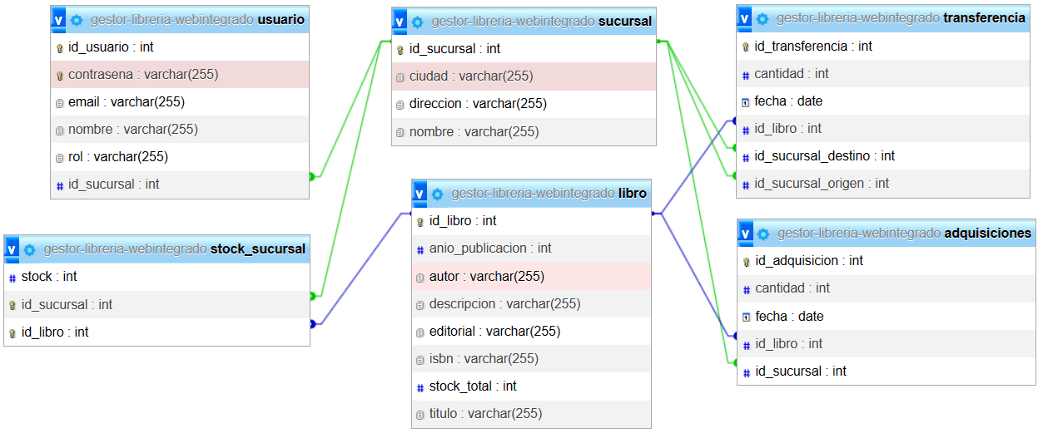
Anexos
Diagrama Entidad Relación

Slide 9
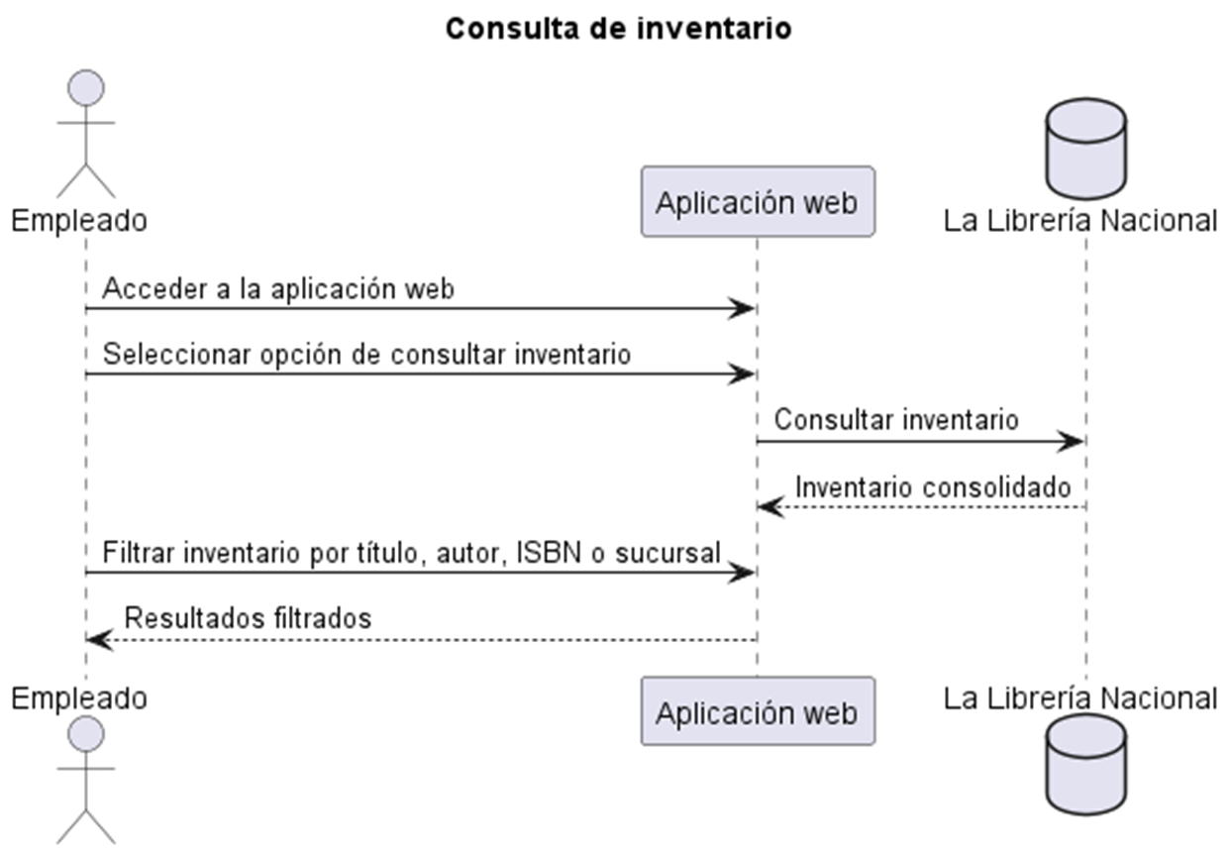
Anexos
Consulta de inventario

Slide 10
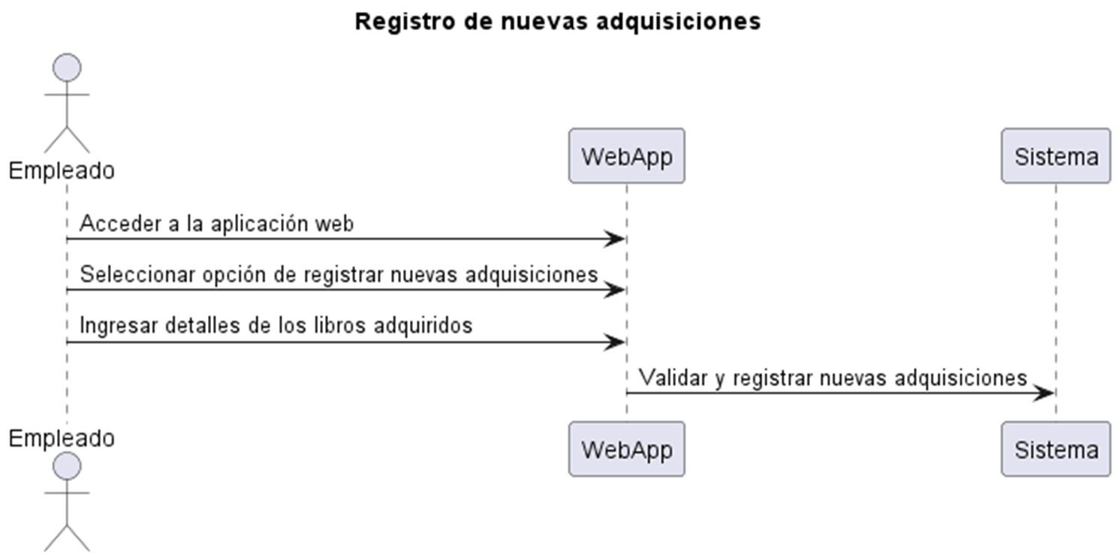
Anexos
Registro de nuevas adquisiciones

Slide 11
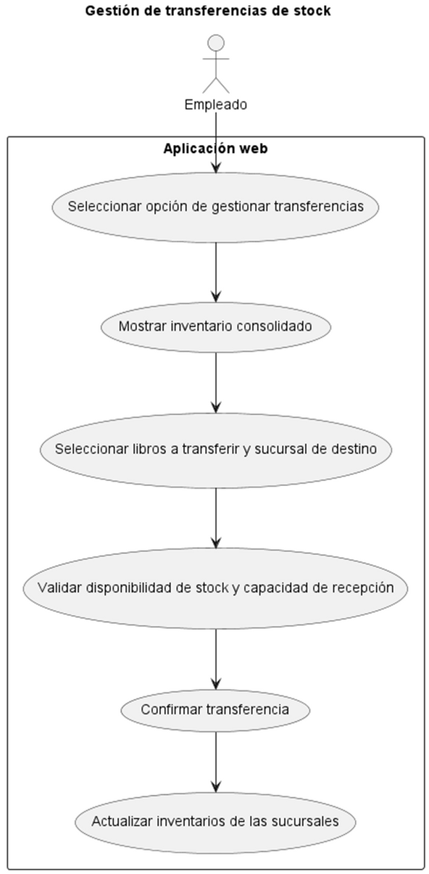
Anexos
Gestión de transferencia de stock

